Slide 1



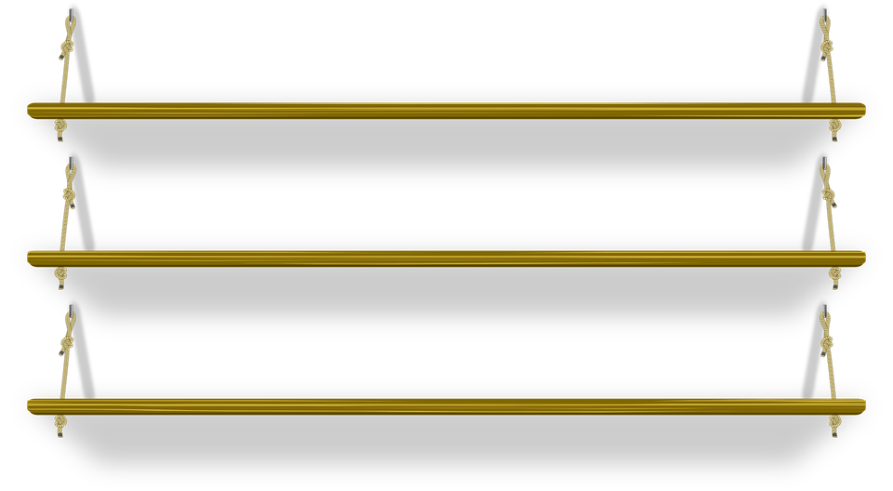






موضوع الدرس: استكشاف
آلات الــــدوال
أهداف الدرس
المفردات
تمهيد
نشاط تفاعلي
تدريبات
أمثلة
سجل الحضور
صفحة 61

Slide 2
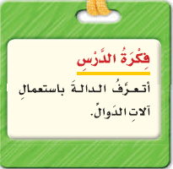


صفحة 62

Slide 3
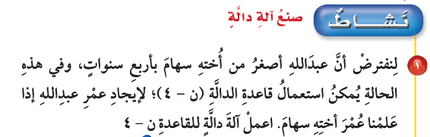
صفحة 63

Slide 4
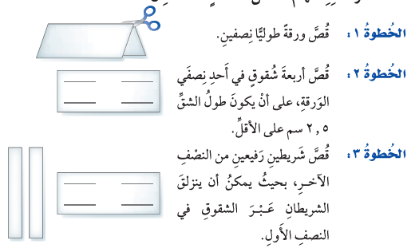
صفحة 64

Slide 5
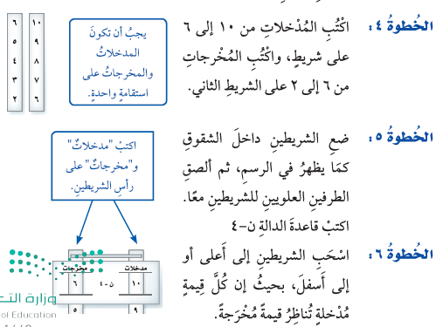
صفحة 65

Slide 6
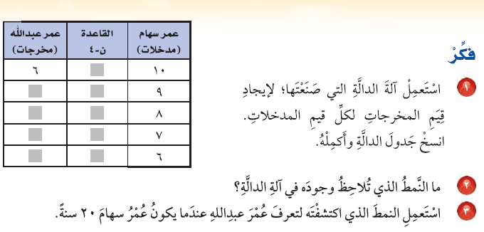
صفحة 66

Slide 7
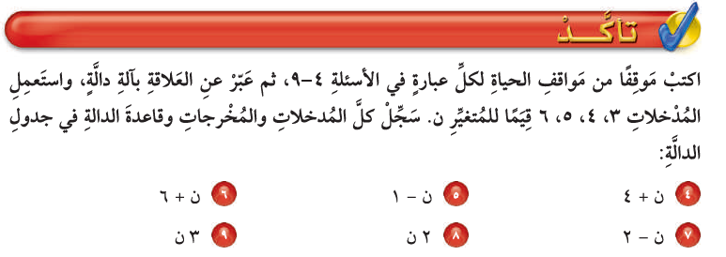
صفحة 67

Slide 8
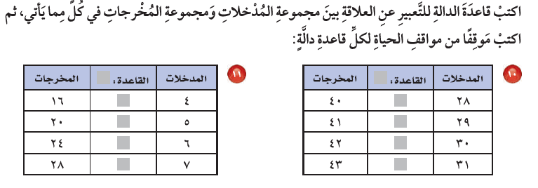
صفحة 68

Slide 9

صفحة 69

